Slide 1
Weihnachten in Deutschland
ГБОУ СОШ №223
Учитель: Старовойтова Людмила Ивановна
3 класс

Slide 2
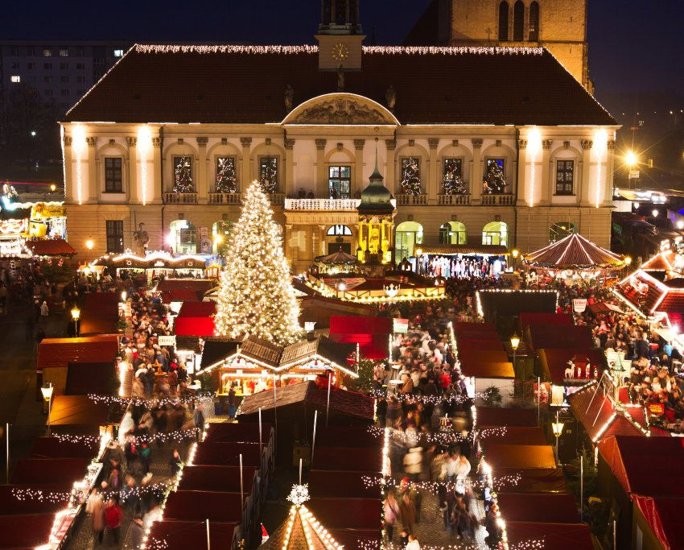
Weihnachten ist das Fest der Geburt Jesu Christi

Slide 3
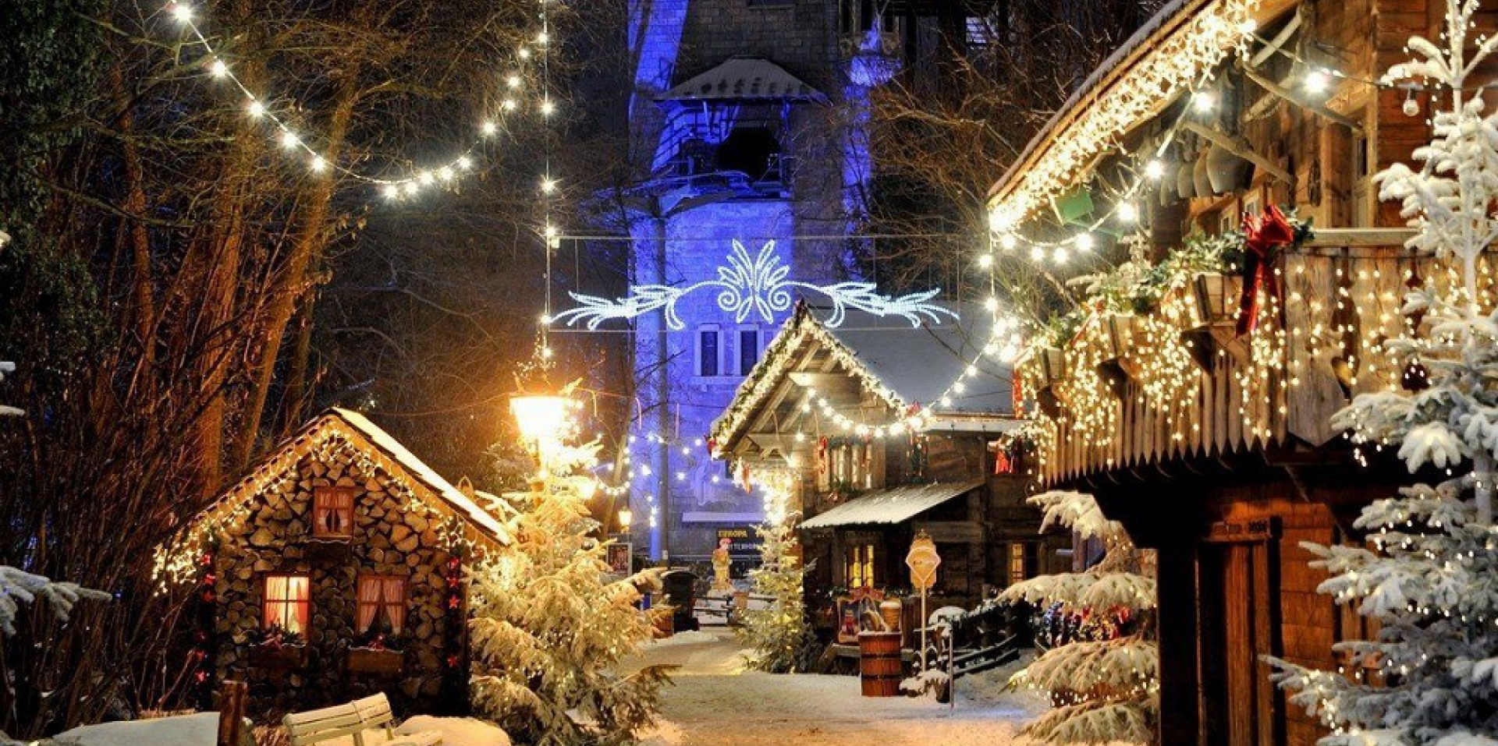
Festtag ist der 25. Dezember

Slide 4
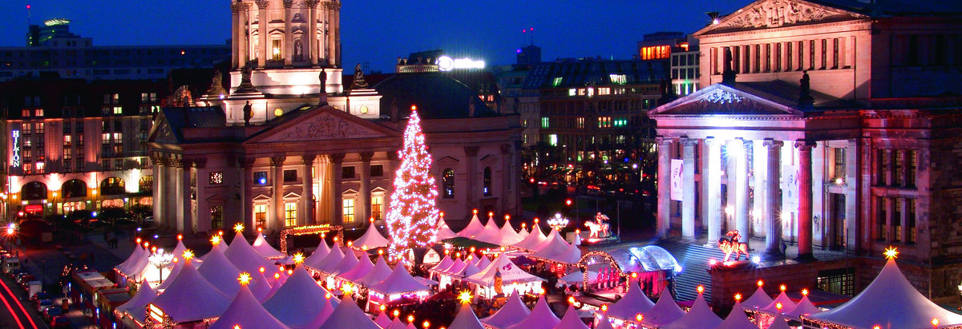
Weihnachten ist mit Ostern und Pfingsten eines der drei Hauptfeste des Kirchenjahres

Slide 5
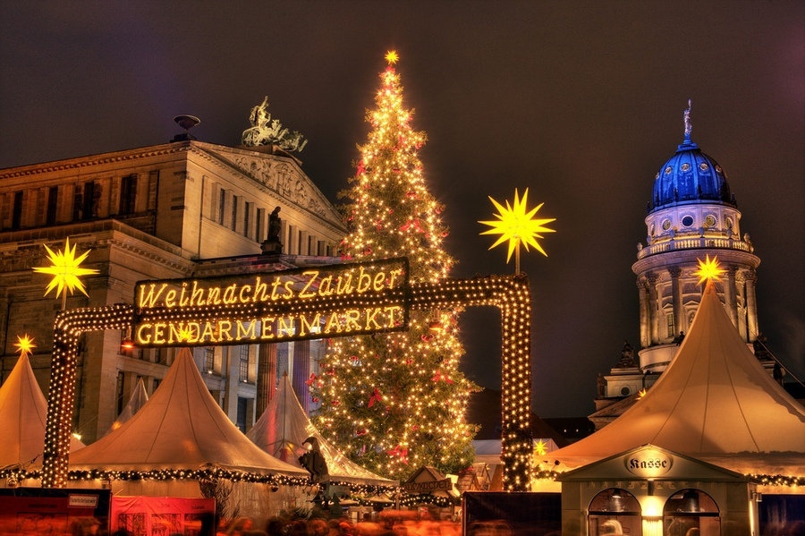
Der Weihnachtsfestkreis besteht aus der Adventszeit und der Weihnachtszeit

Slide 6
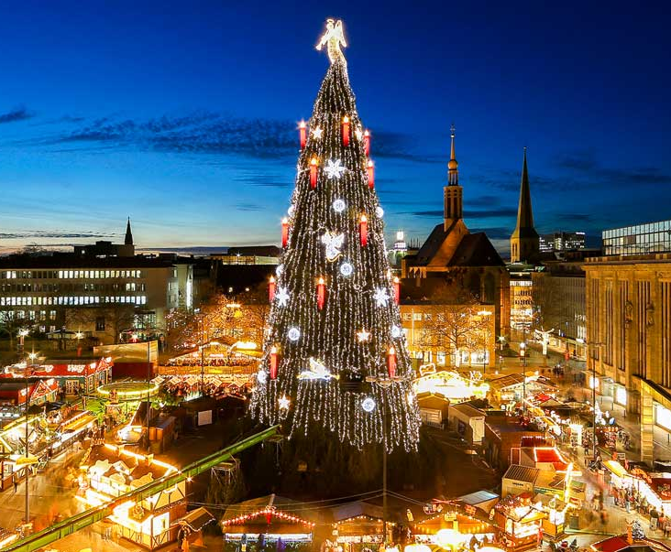
Nach dem letzten Sonntag des Kirchenjahres beginnt mit dem ersten Adventssonntag auch das neue Kirchenjahr

Slide 7
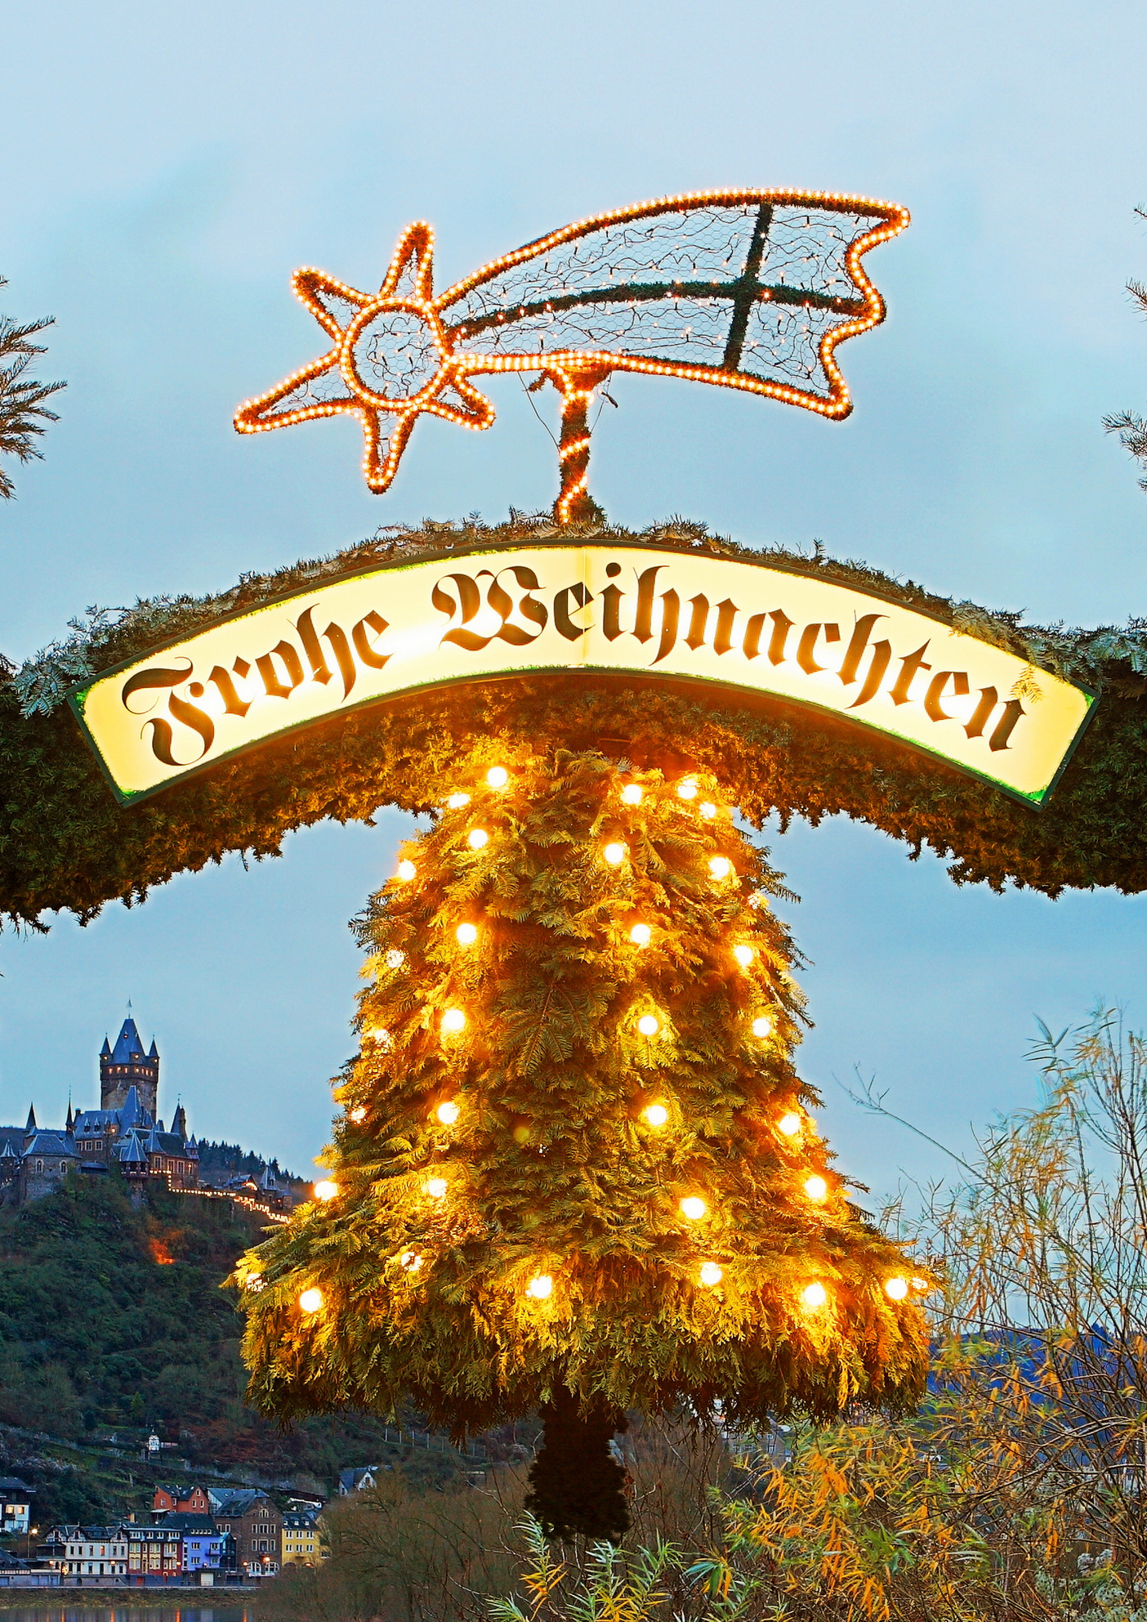
Die Weihnachtsfeiertage sind gesetzliche Feiertage im Dezember oder Januar

Slide 8
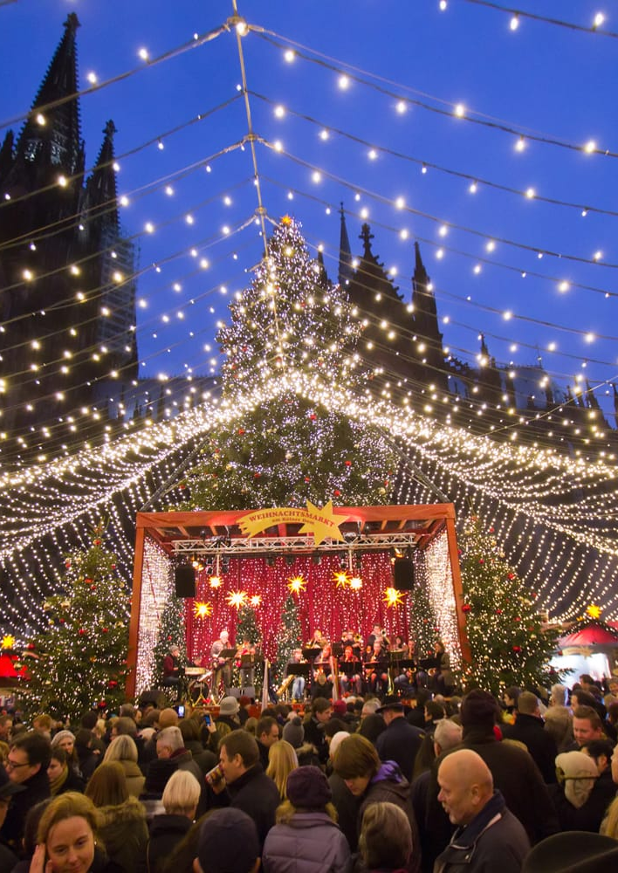
Christen und Nichtchristen feiern Weihnachten heute meist als Familienfest

